Slide 1



Integração

Slide 2
Padrão de programação
Programas necessários:
Python
VSCode
GERADOR (Clicar no link e baixar os arquivos)
VMWare
TiaPortal
Paint.net
CLP VC1-0806MDT

Slide 3
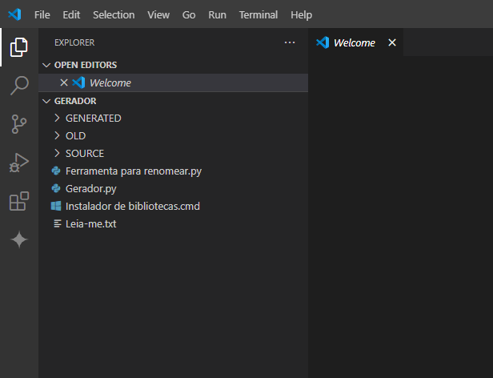
Padrão de programação
Seguir os passos do arquivo leia-me e no abrir a pasta no VSCode
CLP VC1-0806MDT

Slide 4
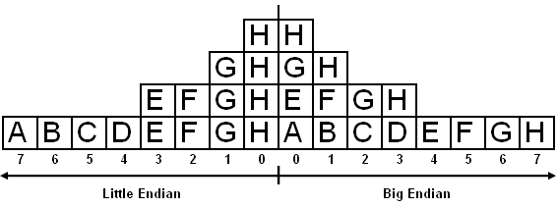
Padrão de programação
Tudo instalado vamos aos conceitos:
CLP VC1-0806MDT
0000 000 0010 0101 = -23.552
0000 000 0010 0101 = 37

Slide 5
Padrão de programação
Tipos de dados
CLP VC1-0806MDT
Tipo de dado | Tamanho | Valores
Booleano | 1 bit | 0 ou 1
Byte | 8 bits | 0 – 255 ±127
Inteiro | 4 bytes | 0 - 65.535 ±32.767
Duplo inteiro | 8 bytes | ±2.147.483.647
Word | 2 bytes | 0 - 65.535 ±32.767
Dupla word | 4 bytes | ±2.147.483.647
Data e/ou hora | 8 bytes | aaaa-mm-dd hh:mm:ss
Long | 4 bytes | ±2.147.483.647
String | (18+2*núm. char) bytes
Struct, UDT | Variável
Real, float | 4 bytes | Mínimo -1.4 e^-45 Máximo 3.4028235 e^38
FC/FB, função, bloco, add-on

Slide 6
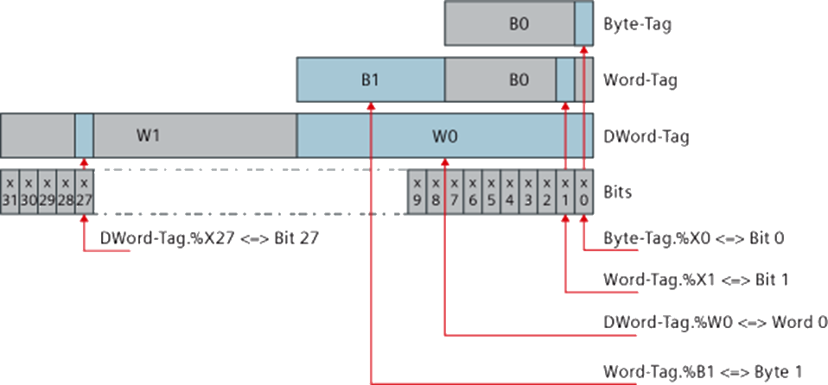
Padrão de programação
Acesso parcial a memória:
CLP VC1-0806MDT

Slide 7
Padrão de programação
Variáveis padrão
CLP VC1-0806MDT
TAG | Uso
b_True | Variável booleana sempre em 1. Usada para inserir parâmetros booleanos constantes em blocos ou para manter saídas ativas.
b_False | Variável booleana sempre em 0. Usada para inserir parâmetros booleanos constantes em blocos ou para manter saídas desativas.
b_True_Temp | Variável booleana sempre em 1. Usado para criar by-pass temporários, alterações temporárias em entradas booleanas de blocos etc.
b_False | Variável booleana sempre em 0. Usado para bloqueios temporários de lógica, alterações temporárias em entradas booleanas de blocos etc.
b_Dummy | Variável booleano usada para armazenar valores não utilizados.
w_Dummy | Variável word usada para armazenar valores não utilizados
i_Dummy | Variável inteira usada para armazenar valores não utilizados.
dw_Dummy | Variável dupla word usada para armazenar valores não utilizados.
di_Dummy | Variável dupla inteira usada para armazenar valores não utilizados.
i_Dia | Dia atual no PLC
i_Mes | Mês atual no PLC
i_Ano | Ano atual no PLC
i_Hora | Hora atual no PLC
i_Minuto | Minuto atual no PLC
i_Seg | Segundo atual no PLC

Slide 8
Padrão de programação
Blocos padrão:
OB – ORGANIZATION BLOCK
FC – FUNCTION CONTROL
CALL DE FUNÇÕES
CALCULATIONS
AREA MODE
INTERFACE DE ENTRADAS E SAÍDAS
FB – FUNCTION BLOCK
BLOCOS DE FUNÇÕES
DVX – VALVULA DIGITAL
AVX – VALVULA ANALOGICA
DCM – PARTIDA DE MOTOR DIGITAL
ACM – PARTIDA DE MOTOR ANALOGICA
AV – INSTRUMENTO ANALÓGICO
DI – INSTRUMENTO DIGITAL
TOOGLE
ETC
DB – DATA BLOCK
UDT – USER DATA TYPE
CLP VC1-0806MDT

Slide 9
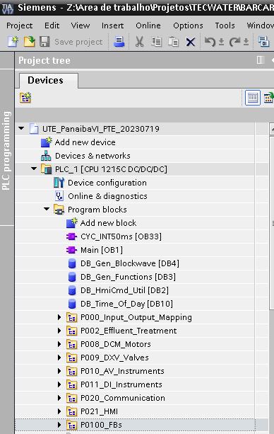
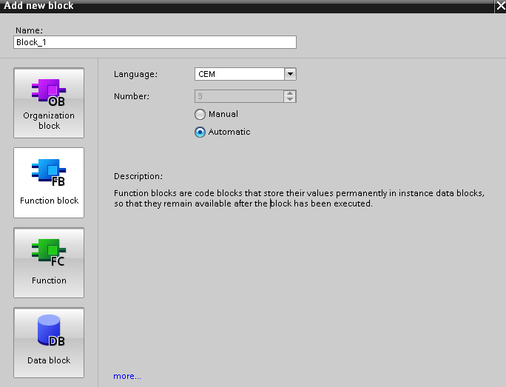
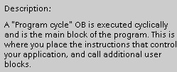



Padrão de programação
Organização Tia portal
CLP VC1-0806MDT

Slide 10
Padrão de programação
Lista de elementos
CLP VC1-0806MDT
CÓDIGO KKS (TAG) | FUNCAO | BLOCO DE CONTROLE | DB | AREA
LS01 | SENSOR DE NIVEL BAIXO 1 DO TANQUE TK-01 | DI | 1000 | SKID
LS02 | SENSOR DE NIVEL BAIXO 2 DO TANQUE TK-01 | DI | 1001 | SKID
LS03 | SENSOR DE NIVEL ALTO 2 DO TANQUE TK-01 | DI | 1002 | SKID
LS04 | SENSOR DE NIVEL ALTO 1 DO TANQUE TK-01 | DI | 1003 | SKID
BD01 | BOMBA DOSADORA 1 | ACM | 2000 | SKID
BD02 | BOMBA DOSADORA 2 | ACM | 2001 | SKID
BD03 | BOMBA DOSADORA 3 | ACM | 2002 | SKID
BD04 | BOMBA DOSADORA 4 | ACM | 2003 | SKID
BD05 | BOMBA DOSADORA 5 | ACM | 2004 | SKID
BD06 | BOMBA DOSADORA 6 | ACM | 2005 | SKID
BD07 | BOMBA DOSADORA 7 | ACM | 2006 | SKID
BD08 | BOMBA DOSADORA 8 | ACM | 2007 | SKID
BD09 | BOMBA DOSADORA 9 | ACM | 2008 | SKID
M01 | AGITADOR DO TK-01 | ACM | 2009 | SKID
M02 | AGITADOR DO TK-02 | ACM | 2010 | SKID
P03 | CISALHADOR 1 | DCM | 3000 | SKID
P04 | CISALHADOR 2 | DCM | 3001 | SKID
SV01 | VÁLVULA SV-01 | DXV | 4000 | SKID
SV02 | VÁLVULA SV-02 | DXV | 4001 | SKID
RD01 | SENSOR NIVEL TIPO BARREIRA - TK-01 | AVX | 6000 | SKID
RD02 | SENSOR NIVEL TIPO BARREIRA - TK-02 | AVX | 6001 | SKID
G120C_TEL20_BD01 | BOMBA DOSADORA 1 G120C_TEL20 | T20 | 11000 | SKID
G120C_TEL20_BD02 | BOMBA DOSADORA 2 G120C_TEL20 | T20 | 11001 | SKID
SKID | SKID | AREA | 6000 | SKID
FUNÇÃO | FAIXA MINIMA | FAIXA MAXIMA
DI | 1000 | 1999
ACM | 2000 | 2999
DCM | 3000 | 3999
DXV | 4000 | 4999
AVX | 5000 | 5999
AV | 6000 | 6999
AREA | 7000 | 7999
TOOGLE | 8000 | 8999
LVL | 9000 | 9999
PID | 10000 | 10999
T20 | 11000 | 11999
OUTROS | 0 | 999

Slide 11
Padrão de programação
Processo programação
CLP VC1-0806MDT
PID
TOPOLOGIA DE CONTROLE
LISTA DE IO
HARDWARE
MAPA DE MEMORIA
GERADOR DE CÓDIGO
RENOMEAR ARQUIVOS
IHM
LVL, TOOGLE, SEQUENCE
OFFLINE TEST REPORT
TESTE DE FUNCIONAMENTO OFFLINE
COMPILAÇÃO TIA PORTAL

Slide 12
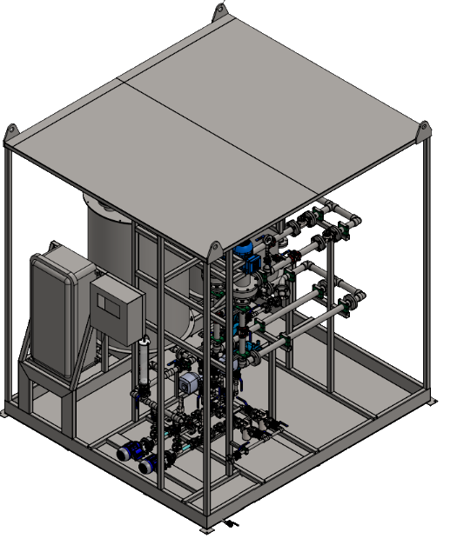
Padrão de programação
Seguimos com um exemplo prático agora
CLP VC1-0806MDT

Slide 13
DUVIDAS?

